Slide 1

Produktpräsentation
3D-Online-Konfigurator Greif-Schwenkeinheiten

Slide 2
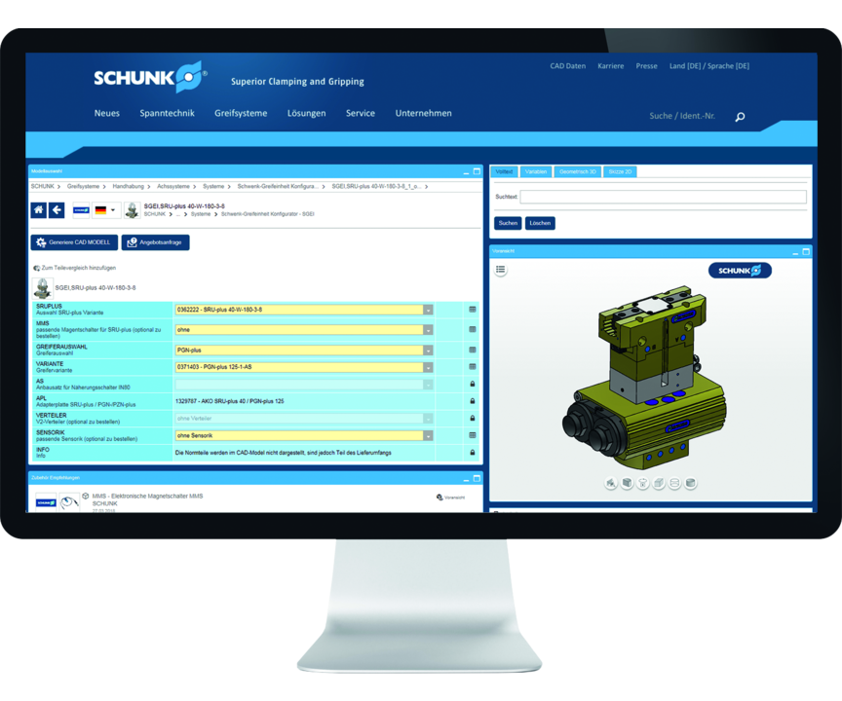
Neu! Auch für Greif-Schwenkeinheiten
SCHUNK 3D-Online-Konfigurator zur dreidimensionalen Konfiguration von Greif-Schwenkeinheiten
Zur PartCommunity:
https://schunk.partcommunity.com/3d-cad-models/sgei-sru-plus-20-w-90-3-4-0-ohne-auswahl-ohne-verteiler-ohne-sensorik-schunk?info=schunk%2Fgreifsysteme_neu%2Fschunk_greifer_neu%2Fschwenk_greifsystem%2Fsruplus_apl_pgnplus_asm_at.prj
Schwenkeinheiten SRU-plus kombinierbar mit folgenden SCHUNK-Greifern:
PGN-plus, DPG-plus, JGP, PWG-plus, PZN-plus, DPZ-plus, JGZ, PZB-plus

Slide 3
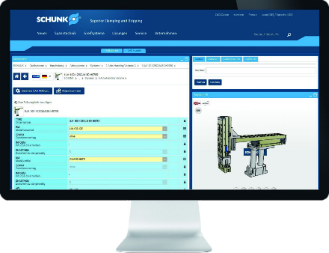
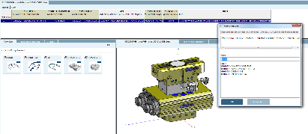
Funktionsprinzip
Schwenk-Greifeinheiten in wenigen Klicks konfigurierbar auf Basis der SRU-plus
Standardisierte Adapterplatte integriert – Stücklistenerstellung incl. Normteilen
Verfügbar in der SCHUNK PARTCommunity weltweit
Passende Sensorik auswählbar
Verfügbar in allen gängigen 2D- und 3D-Formaten

Slide 4
Vorteile – Ihr Nutzen
Alle Konfigurationen sind in allen gängigen 2D- und 3D-Varianten verfügbar zur einfachen und schnellen Integration in vorhandene CAD-Systeme. Der Download eines 3D-PDF-Dokumentes ermöglicht die Anzeige der Konfiguration auch ohne CAD-System
Zubehörteile wie Sensorik oder benötigte Adapterplatten werden automatisch in die Konstruktion integriert. Komfortable Vorschaufunktion mit Live-Anpassung von Änderungen. Automatische Stücklistenerstellung aller benötigten Produkte inkl. aller Normteile. Speicher- und Downloadfunktion der erstellten Konfiguration als fertige Baugruppe
3D-Online-Konfigurator Greif-Schwenkeinheiten einfache Konfiguration von Greif-Schwenkeinheiten mit SCHUNK Greifern in Kombination mit der Universalschwenkeinheit SRU-plus
Kombinationslogik im Konfigurator enthalten kein separates Datenmodell SCHUNK Kombibox mehr notwendig
Schnelle und fehlerfreie Konfiguration durch integrierte Kombinationslogik. Zugang über die SCHUNK PartCommunity auf Basis der bewährten CADENAS-Technologie. Weltweit und kostenfrei verfügbar

Slide 5
2018-05-30 10:44:52
Jens Lehmann, deutsche Torwartlegende, seit 2012 SCHUNK-Markenbotschafter für sicheres, präzises Greifen und Halten.
schunk.com/Lehmann

